Slide 1
Digitalización: una experiencia de campo
Evelin Heidel // Matías Raia // Ezequiel Acuña // Carla Actis Caporale // Diego de la Hera // Melisa Acevedo // Guido Gamba

Slide 2
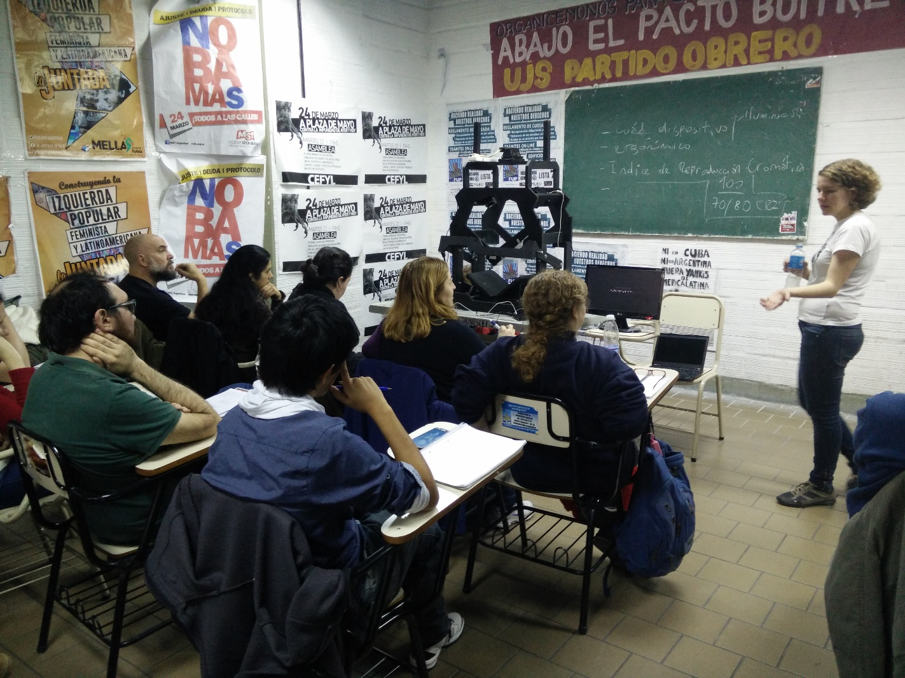
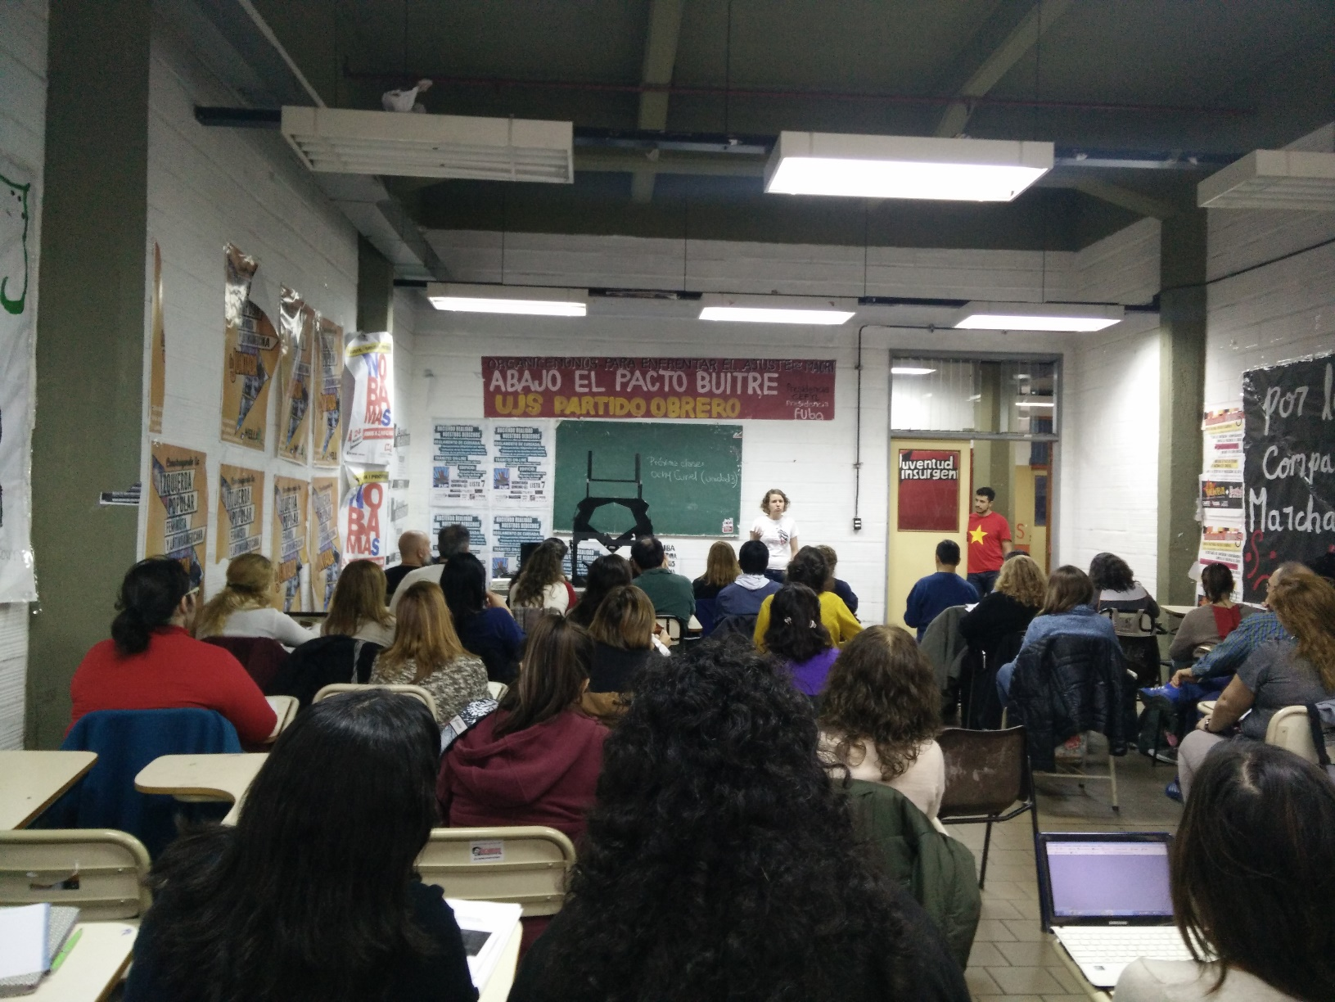

Slide 3
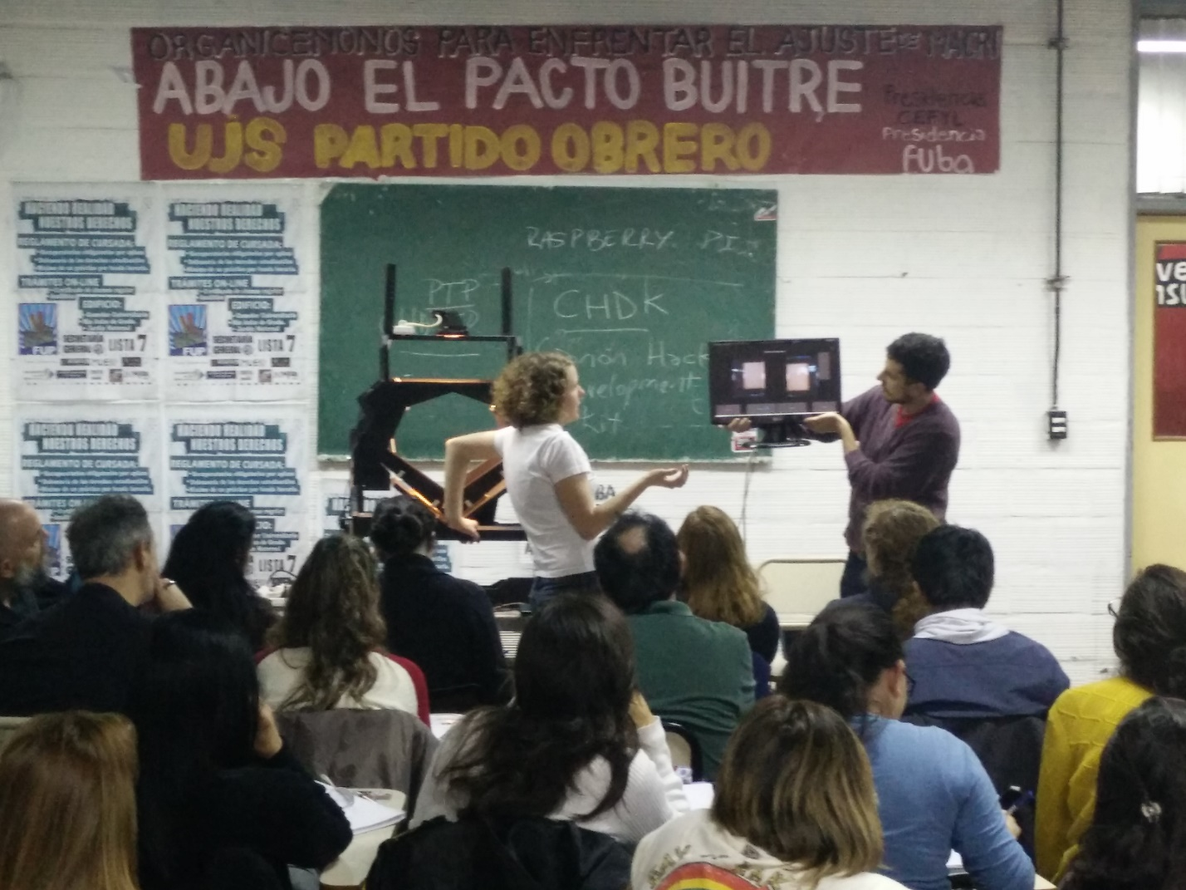
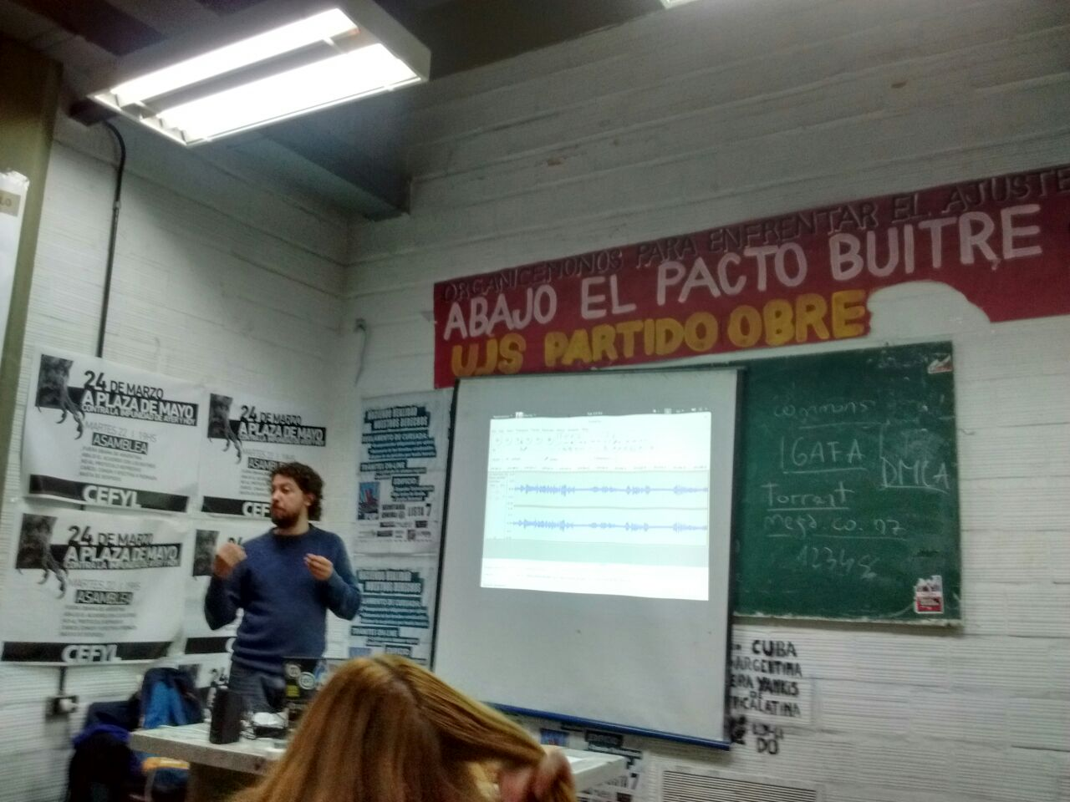

Slide 4
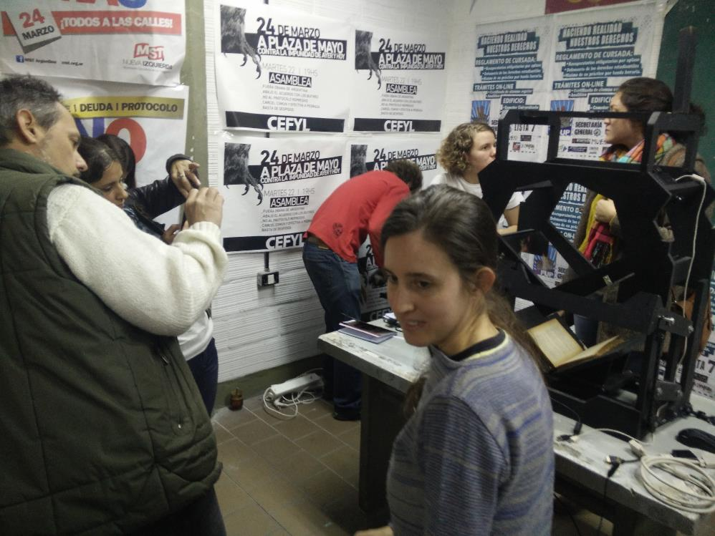
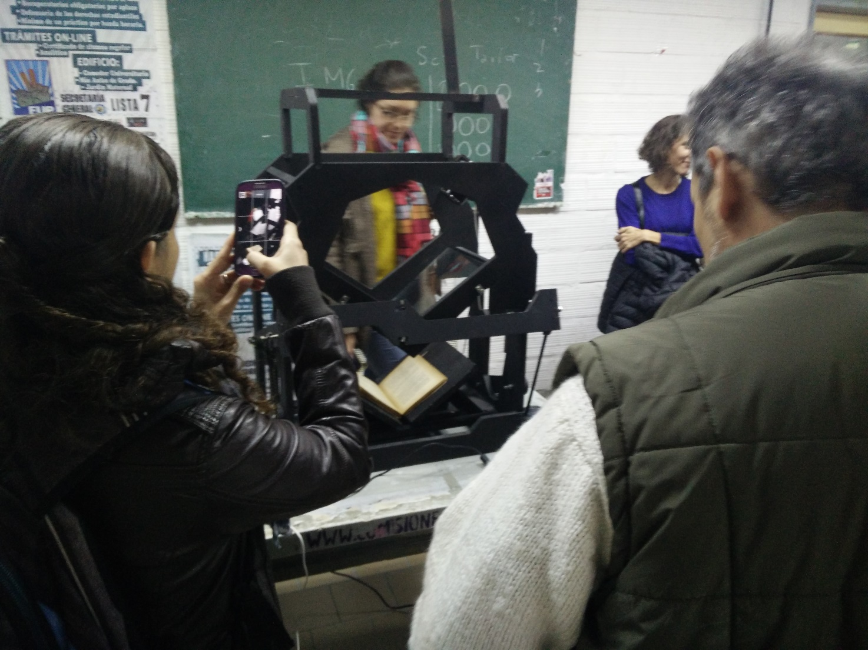

Slide 5
Perfil demográfico
Edad
Género
Ocupación

Slide 6
Intereses
Perfil “Militante”
Perfil “Archivista”
Perfil “Generalista”

Slide 7
Intereses y expectativas
Perfil “Militante”
Perfil “Archivista”
Perfil “Generalista”
Conocimientos estándares e introductorios

Slide 8
Intereses y expectativas
Perfil “Militante”
Perfil “Archivista”
Perfil “Generalista”
Conocimientos más específicos y concretos
Conocimientos estándares e introductorios

Slide 9
Principales inconvenientes
Técnicos
Sociales
Gestión de proyectos

Slide 10
Principales inconvenientes
La mayor parte de la gente que se dedica a esto no sabe digitalizar, y los que saben digitalizar no pueden comprar escáneres.

Slide 11
Contenidos destacados
Información técnica
Demostración práctica
Introducción a la Propiedad Intelectual

Slide 12
Cierre
"Me tranquilizó, me mostró que hice buen trabajo de digitalización sin formación previa"
"Enriqueció mi perfil profesional"
"Me incentivó a encarar proyectos personales pequeños, aunque no sé si llamarlos 'proyecto'"
"Me estimuló mucho. Dejé de pensar en papel, empecé a pensar en colecciones de forma más ordenada y con atención a la calidad. Voy a implementar muchas sugerencias y aprendizajes"

Slide 13
Gracias!

